Slide 1
الايرادات في شركات التامين

Slide 2
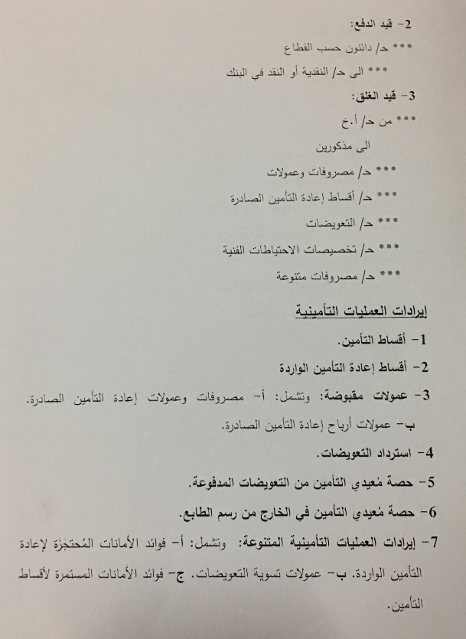

Slide 3
